Slide 2
স্বাগতম

Slide 3
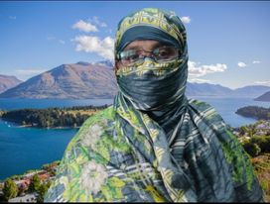
পরিচিতি
মোসা: রিক্তা পারভীন
সহকারী শিক্ষিকা (বাংলা)
হযরত আমীর হামজা (রা:)মাদ্রাসা
ফকিরহাট, বাগেরহাট।
শ্রেণিঃ অষ্টম
বিষয়ঃ বাংলা প্রথম
অধ্যায়ঃ গদ্য ১০
সময়ঃ ৫০ মিনিট

Slide 4
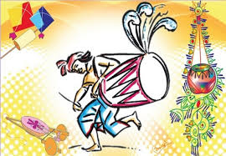
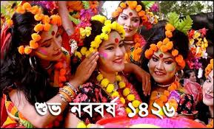
বলতো এগুলি কিসের ছবি?

Slide 5
আজকের পাঠের বিষয়
বাংলা নববর্ষ
শামসুজ্জামান খান

Slide 6
শিখনফল
এই পাঠ শেষে শিক্ষার্থীরা............
১। লেখক পরিচিতি বলতে পারবে;
২। বাংলা নববর্ষের ইতিহাস সম্পর্কে বলতে পারবে;
৩। বাঙালি সংস্কৃতির সর্ববৃহৎ উৎসব সম্পর্কে বলতে পারবে;
৪। হালখাতা কী তা বলতে পারবে।

Slide 7
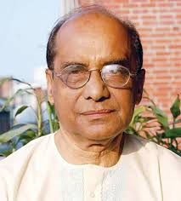
লেখক পরিচিতি
শামসুজ্জামান খান
জন্মঃ ১৯৪০ খ্রিস্টাব্দে মানিকগঞ্জ জেলার সিংগাইর থানার চারিগ্রাম।

Slide 8
প্রবন্ধগ্রন্থঃ নানা প্রসঙ্গ, গণ সঙ্গীত, মাটি থেকে মহীরুহ, বঙ্গবন্ধুর সঙ্গে আলাপ ও প্রাসঙ্গিক কথকতা,মুক্তবুদ্ধি, ধর্মনিরপেক্ষতা ও সমকাল।

Slide 9
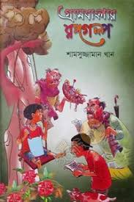
রম্যরচনাঃ ঢাকাই রঙ্গরসিকতা, গ্রাম বাংলার রঙ্গরসিকতা ইত্যাদি।

Slide 10
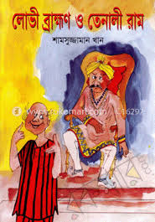
শিশু সাহিত্যঃ দুনিয়া মাতানো বিশ্বকাপ, লোভি ব্রাহ্মন ও তেনালীরাম, ছোটদের অভিধান ইত্যাদি।

Slide 11
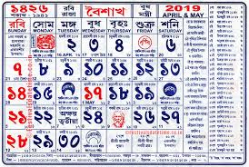
বাংলা সনের প্রথম মাসের নাম বৈশাখ। পয়লা বৈশাখে বাঙালির নববর্ষ উৎসব। বাংলা নববর্ষ এখন আমাদের প্রধান জাতীয় উৎসব।

Slide 12
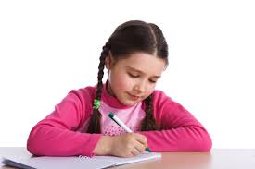
একক কাজ
১।শামসুজ্জামান খান কত খ্রিস্টাব্দে জন্মগ্রহণ করেন?
২। বাংলা সনের প্রথম মাসের নাম কী?

Slide 13
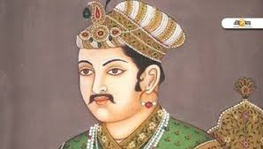
১৯৫৪ সালে শেরে বাংলা এ কে ফজলুল হক দেশবাসিকে নববর্ষের শুভেচ্ছা ও অভিনন্দন জানান। মুঘল সম্রাট আকবর ১৫৫৬ সাল বা ৯৯২ হিজরিতে বাংলা সন চালু করেন।

Slide 14
পয়লা বৈশাখের দ্বিতীয় বৃহৎ অনুষ্ঠান ছিল হালখাতা।

Slide 15
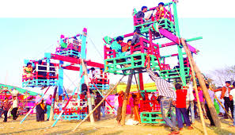
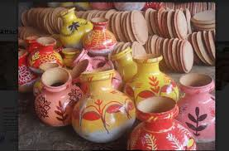
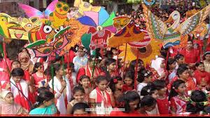
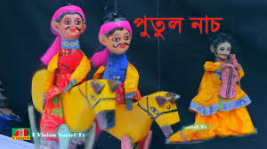
বাংলা নববর্ষের আর একটি প্রধান অনুষ্ঠান হলো বৈশাখী মেলা। মেলায় থাকত কবিগান, কীর্তন, যাত্রা, গম্ভীরাগান, পুতুল নাচ, নাগরদোলাসহ নানা আনন্দ আয়োজন।

Slide 16
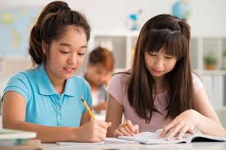
জোড়ায় কাজ
বৈশাখী মেলায় আনন্দ আয়োজন হিসেবে কী কী থাকে?

Slide 17
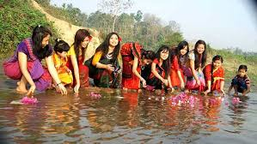
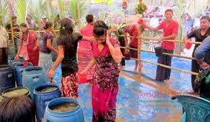
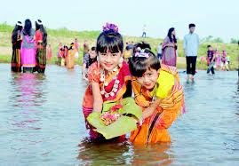
নববর্ষে চট্টগ্রামের পাহাড়ি এলাকায় বৈসুব, সাংগ্রাই ও বিজু তিনটিকে একত্র করে বৈসাবী নামে উৎসব করে।

Slide 18
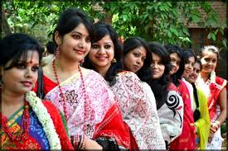
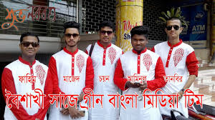
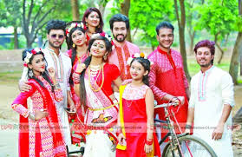
নতুন পাজামা-পাঞ্জাবি পরে ছেলেরা এবং নানা রঙের শাড়ি পরে নারীরা এই অনুষ্ঠানকে বর্ণিল করে তোলে।

Slide 19
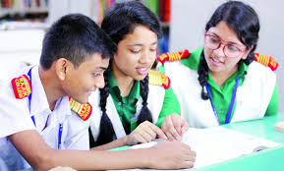
দলীয় কাজ
বাংলা নববর্ষে বাঙালি ছেলে-মেয়েরা কীভাবে সাজে?

Slide 20
মূল্যায়ন
১। বাংলা সন কার সময়ে গণনা আরম্ভ হয়?
২। হালখাতা বলতে কী বোঝায়?
৩। বৈসাবী কী?
৪। পহেলা বৈশাখের দ্বিতীয় বৃহৎ অনুষ্ঠান কোনটি?

Slide 21
বাড়ির কাজ
বাংলা নববর্ষে তুমি কী কী কর তার একটি তালিকা করে আনবে।

Slide 22
ধন্যবাদ

